Slide 1
به نام خدا درس روش‌های جداسازی در شیمی تجزیه ارائه دهنده: نام استاد: موضوع: برج تقطیر

Slide 2
تقطیر چیست؟
تقطیر یکی از مهم‌ترین و متداول‌ترین روش‌های جداسازی است و اساس آن بر توزیع اجزا بین دو فاز مایع و گاز بنیان گذاشته شده است. در واقع تقطیر یکی از متداول‌ترین راه‌های جداسازی مواد از یکدیگر به علت تفاوت نقطه جوش می‌باشد. تقطیر یک فرایند فیزیکی برای جداسازی اجسام با دمای جوش متفاوت است. تقطیر فرآیندی است که بر اساس فاصله نقطه جوش مواد انجام می شود.

Slide 3
برج تقطیر
برج تقطیر، یکی از قسمت‌های اصلی و مهم در فرایند تقطیر آزمایشگاهی و صنعتی است. نوع صنعتی آن در ابعاد مختلف ساخته می‌شود و در صنایعی چون نفت و پتروشیمی و عمدتاً برای جداسازی هیدروکربن‌ها از یکدیگر به کار می‌رود. داخل برج‌های تقطیر صنعتی قسمت‌هایی به نام سینی‌های تقطیر قرار دارند که عمل جداسازی در آن‌ها انجام می‌شود و تعداد و روش چیدمان آن‌ها متناسب با نوع مواد جداشونده و ظرفیت تولید متفاوت است. نوع آزمایشگاهی آن معمولاً از جنس شیشه می‌باشد و برای مقادیر کم یا نمونه‌های آزمایشی به کار می‌رود.

Slide 4
قسمت‌های برج تقطیر
بطور کلی برج تقطیر شامل ۴ قسمت اصلی می باشد:
برج (tower)
سیستم جوشاننده ( Reboiler)
سیستم چگالنده (Condensor)
تجهیزات جانبی شامل: انواع سیستمهای کنترل کننده، مبدلهای حرارتی میانی، پمپها و مخازن جمع آوری محصول.

Slide 5
برج (tower)
بطور کلی برجهایی که در صنعت جهت انجام عمل تقطیر مورد استفاده قرار می گیرند، به دو دسته اساسی تقسیم می شوند:
برج‌های سینی دار (Tray towers)
برج‌های پر شده (Packed towers)

Slide 6
طرز کار یک برج سینی دار
بطور کلی فرآیندی که در یک برج سینی دار اتفاق می افتد، عمل جداسازی مواد است. همانطور که ذکر شد فرآیند مذکور به طور مستقیم یا عیرمستقیم انجام می پذیرد.در فرآیند تقطیر منبع حرارتی، حرارت لازم را جهت انجام عمل تقطیر و تفکیک مواد سازنده یک محلول تأمین میکند. بخار بالارونده از برج با مایعی که از بالای برج به سمت پایین حرکت می کند، بر روی سینی ها تماس مستقیم پیدا می کنند. این تماس باعث ازدیاد دمای مایع روی سینی شده و نهایتا باعث نزدیک شدن دمای مایع به دمای حباب می گردد. با رسیدن مایع به دمای حباب به تدریج اولین ذرات بخار حاصل می شود که این بخارات غنی از ماده فرار (ماده ای که از نقطه جوش کمتری و یا فشار بالاتری برخوردار است) می باشد.از طرفی دیگر در فاز بخار موادی که از نقطه جوش کمتری برخوردار هستند، تحت عمل میعان قرار گرفته و بصورت فاز مایع به سمت پایین برج حرکت می کند. مهمترین عملکرد یک برج ایجاد سطح تماس مناسب بین فازهای بخار و مایع است. هر چه سطح تماس افزایش یابد عمل تفکیک با راندمان بالاتری صورت میگیرد. البته رژیم جریان مایع بر روی سینی نیز از جمله عوامل مهم بر عملکرد یک برج تفکیک می باشد.

Slide 7
دسته بندی سینی‌های برج‌های سینی دار
برجهای سینی دار بر اساس نوع سینی های به کاررفته در آن به ۳ دسته تقسیم می شوند:
برجهای سینی دار از نوع کلاهکی (فنجانی)
برجهای سینی دار از نوع غربالی
برجهای سینی دار از نوع دریچه ای

Slide 8
سینی های کلاهکی (فنجانی):
این سینی متشکل از یک صفحه مشبک است که روی هر سوراخ یک لوله هدایت گاز به بالا و یک فنجان وارونه روی آن وجود دارد. در سینی فنجانی معمولاً لایه ای از مایع بر روی سینی باقی می ماند و گاز خروجی از زیر فنجان باید از داخل این لایه عبور کند. شکاف های روی هر فنجان، مستطیلی با عرض ۰.۳ تا ۰.۹ سانتی متر و طول ۱.۳ تا ۳.۸ سانتی متر می باشد. از مزایای این سینی ها این است که اولاً نشتی مایع از طریق سوراخ های سینی وجود ندارد ، همچنین در دبی های بسیار کم گاز به خوبی عمل می کند.

Slide 9
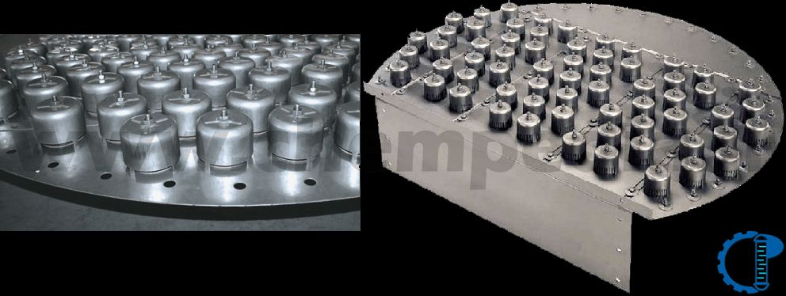
سینی های کلاهکی (فنجانی):

Slide 10
سینی های غربالی
سینی های غربالی، صفحات مشبک می باشند که بخارات از منافذ آن عبور کرده و به صورت حباب هایی وارد مایع روی سینی می شوند. این سینی ها نسبت به دو نوع دیگر بسیار ارزان بوده و ظرفیت بالاتری دارند. مزیت دیگر این سینی ها افت فشار کم آنها است که مجموعاً باعث شده که در طراحی ها در صورتی که مشکل عمده ای در میان نباشد به عنوان اولین انتخاب در نظر گرفته شود.

Slide 11
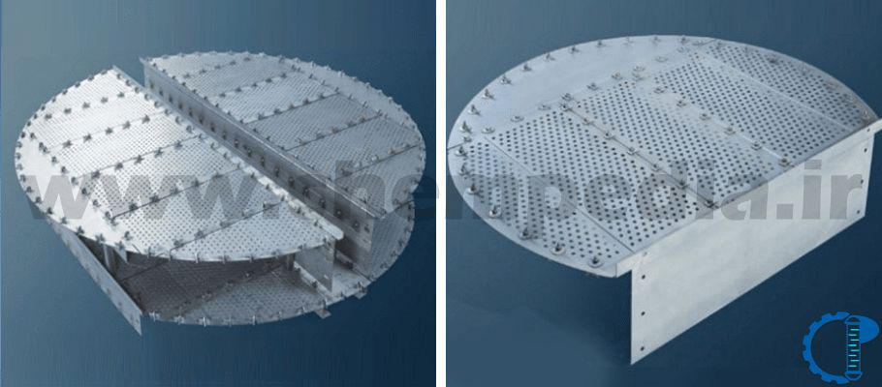
سینی های غربالی

Slide 12
سینی دریچه ای
این سینی ها نیز صفحات سوراخ دار می باشند که هر سوراخ مجهز به یک صفحه کوچک (دیسک) متحرک می باشد. سوراخ های سینی می تواند مدور یا مستطیل باشد. در دبی کم بخار، صفحه بر روی سوراخ مستقر شده و آن را به نحوی می پوشاند که مایع چکه نکند. دریچه منافذ در ۲ نوع ثابت و متحرک ساخته می شوند. با افزایش دبی بخار دریچه در امتداد قائم به طرف بالا حرکت کرده و مجرا را برای عبور بخار باز می کند. این سینی ها قیمت مناسبی دارند و نسبت به تغییرات دبی بخار انعطاف پذیر می باشند.

Slide 13
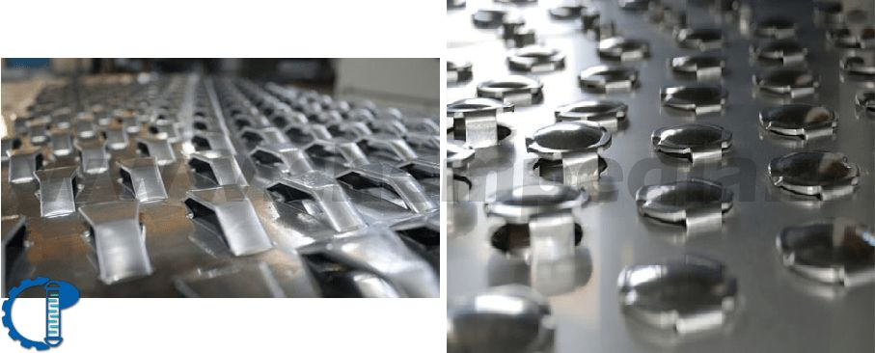
سینی دریچه ای

Slide 14
برج های تقطیر پر شده
طرز کار برج های پر شده به همان صورت برج های سینی دار می باشد، با این تفاوت که در برج های پر شده سینی وجود ندارد بلکه تمام برج از اجسامی با جنس و شکل معین پر شده است که به این اجسام پرکن می گویند. پرکن ها عموماً بر دو نوع منظم و نامنظم تقسیم بندی می شوند؛ پرکن های منظم در برخی موارد حتی بر سینی ها نیز برتری دارند. در این برج ها نیز همانند برج های سینی دار مایع از بالا و گاز از پایین جریان پیدا می کند. توزیع مایع در برج های پرکن حائز اهمیت بسیاری است زیرا توزیع ناهمسان موجب خشک ماندن برخی قسمت های بستر و در نتیجه کاهش راندمان تماس گاز -مایع می شود. جهت نگه داشتن بستر پرکن یک سینی زیرین و برای جلوگیری از انبساط بستر یک سینی بالایی در برج های پرکن تعبیه می شود.

Slide 15
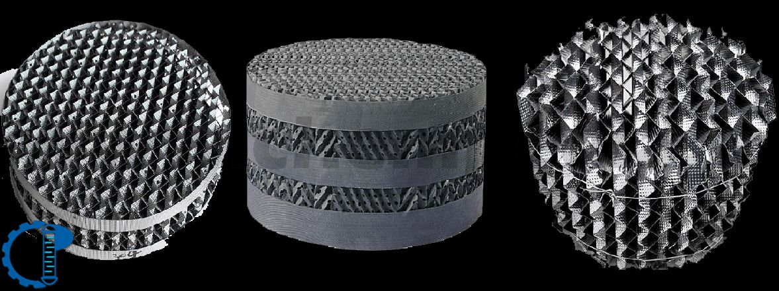
برج های تقطیر پر شده

Slide 16
جوش آور (Reboiler)
جوش آورها که معمولا در قسمت های انتهای برج و کنارآن قرار داده می شود، وظیفه تأمین حرارت یا انرژی لازم را برای انجام عمل تقطیر به عهده دارند. معمولا جوش آورها به عنوان یک مرحله تعادلی در عمل تقطیر و به عنوان یک سینی در برجهای سینی دار در نظر گرفته می شوند.

Slide 17
انتخاب نوع جوش آور
انتخاب نوع جوش آور به عوامل زیر بستگی دارد:
خواص فیزیکی سیال بویژه ویسکوزیته و تمایل به رسوبدهی سیال
فشار عملیات (خلأ یا تحت فشار)
روش قرار گرفتن تجهیزات و فضای قابل استفاده

Slide 18
انواع جوش آورها
مهمترین انواع جوش آورها که در صنایع شیمیایی کاربرد زیادی دارند، عبارتند از:
دیگهای پوشش
جوش آورهای داخلی
جوش آور ترموسیفونی عمودی
جوش آور ترموسیفونی افقی
جوش آور از نوع سیرکولاسیون اجباری

Slide 19
هر کدام از جوش آورها مزایا و معایبی دارد که در کتب مرجع جمع آوری شده است. از این داده ها می توان برای طراحی اولیه کمک گرفت. ولی بطور کلی متداولترین و اقتصادی ترین جوش آوری که در صنایع شیمیایی و پتروشیمی مورد استفاده قرار می گیرد نوع ترموسیفونی می باشد، خصوصا نوع افقی آن که در سیستمهای تقطیر کاربرد زیادی دارد.

Slide 20
مزایای جوش آورهای ترموسیفونی افقی
ابعاد واحدهای افقی از نقطه نظر طول لوله ها و وزن محدودیتی نداشته و بنابراین برای سطوح حرارتی بزرگ، نصب واحدهای افقی مطلوبتر و آسانتر می باشد.
از آنجائیکه در جوش آورهای ترموسیفونی افقی، سیال در داخل پوسته حرکت می نماید، از نظرعدم رسوب و جرم گذاری و سهولت در نگهداری و استفاده از آنها ترجیح دارد.
این جوش آورها از نظر طراحی هیدرولیکی سطوح مایع مجاز در سیستم، منعطف تر می باشند و جریان های با گرد بالایی را می توان بدون هیچ مشکلی در آن ایجاد نمود.
جوش آورهای ترموسیفونی افقی نسبت به نوع عمودی، افزایش نقطه جوش کمتری دارند و این مسئله در موارد خاصی که سیال نسبت به دما حساس بوده و یا سیستم در حالت خلأ عمل می نماید مزیتی مهم محسوب می گردد.

Slide 21
چگالنده (Condenser)
نقش چگالنده در واقع تبدیل بخارات حاصل از عمل حرارت دهی به مخلوط، به مایع می باشد. این امر در اصطلاح میعان یا چگالش نامیده می شود و دستگاهی که در آن عمل مذکور انجام می شود چگالنده نام دارد. به طور کلی چگالنده ها به دو دسته اساسی تقسیم می شوند:
چگالنده های کامل
چگالنده های جزئی

Slide 22
در صورتیکه تمام بخار بالای برج به مایع تبدیل شود و بخشی ازآن وارد برج شده و بخش دیگر وارد مخزن جمع آوری محصول گردد عمل میعان کامل انجام شده است. اما اگر بخشی از بخارات حاصل مایع شده و بخش دیگر به صورت بخار از کندانسور خارج شود به آن یک کندانسور جزئی گفته می شود. در کتب مرجع راهنمای انتخاب نوع کندانسور همراه با ضرایب انتقال حرارت کندانسور تهیه شده است.

Slide 23
خوراک (Feed)
مخلوط ورودی به داخل برج که ممکن است مایع، گاز و یا مخلوطی از مایع و گاز باشد، خوراک نام دارد. معمولا محل خوراک در نقطه مشخصی از برج است که از قبل تعیین می شود. در برجهای سینی دار محل ورودی خوراک را سینی خوراک می نامند. از جمله مشخصات مهم سینی خوراک این است که از نقطه نظر درجه حرارت و ترکیب نسبی (کسر مولی) ، جزء مورد نظر با خوراک ورودی مطابقت داشته باشد. البته محل خوراک ورودی به حالت فیزیکی خوراک نیز بستگی دارد. معمولا اگر خوراک بصورت مایع باشد، همراه با مایعی که از سینی بالایی سرازیر می شود به درون سینی خوراک وارد می گردد. اگر خوراک بصورت بخار باشد معمولا آن را از زیر سینی خوراک وارد می کنند و اگر خوراک بصورت مخلوطی از مایع و بخار باشد، بهتر است که ابتدا فاز مایع و بخار را از هم جدا نموده و سپس به طریقی که گفته شد خوراک را وارد برج نمایند. ولی عملا به منظور صرفه جویی از هزینه های مربوط به تفکیک دو فاز بخار و مایع، عمل جداسازی به ندرت صورت می گیرد.

Slide 24
محصول بالاسری
آنچه از بالای برج به عنوان خروجی از آن دریافت می شود محصول بالاسری نامیده می شود که معمولا غنی از جزئی که از نقطه جوش کمتری برخوردار است می باشد.

Slide 25
محصول ته مانده
ماده ای که از پایین برج خارج می شود ته مانده یا محصول انتهایی نام دارد و معمولا غنی از جزء یا اجزائ سنگین تر (که از نقطه جوش بالاتری برخوردار می باشند) خواهد بود.

Slide 26
نسبت برگشت (پس ریز)
نسبت مقدار مایع برگشتی به برج بر حسب مول یا وزن به مایع یا بخاری که به عنوان محصول از سیستم خارج می شود را نسبت برگشتی می گویند و آن را با حرف R نشان می دهند.

Slide 27
نسبت برگشتی و اثرات آن بر شرایط کارکرد برج
با افزایش نسبت مایع برگشتی تعداد سینی های مورد نیاز جهت تفکیک (طول برج) کاهش می یابد، اما در مقابل آن بار حرارتی کندانسور و جوش آور و مقادیر بخار و مایع در طول برج افزایش می یابد. در این صورت نه تنها لازم است سطوح گرمایی مورد نیاز به آنها اضافه شود، بلکه به دلیل افزایش میزلن جریان مایع و بخار سطح مقطع برج نیز افزایش می یابد.هنگامی که مقدار R زیاد باشد تعداد مراحل و طول برج به کمترین مقدار خود می رسد و تمام محصول بالاسری به عنوان مایع برگشتی وارد برج می شود و این حالت را برگشت کامل می نامند.در شرایطی که R در کمترین مقدار خود باشد طول برج و تعداد مراحل در بیشترین مقدار خود خواهد بود و عمل تفکیک به شکل کاملی انجام نخواهد شد. مقدار عملی R معمولا بین حالت برگشت کامل و حداقل میزان R است. در بیشتر موارد مقدار مایع برگشتی بر روی درجه حرارت برج نیز تأثیر می گذارد. معمولا در یک برج تقطیر دمای انتهای آن به مراتب بیشتر از دمای پایین آن است و این اختلاف دما در طول برج وجود خواهد داشت. میزان جریان برگشتی به عنوان یک عامل کنترلی بر روی درجه حرارت سیستم خواهد بود.

Slide 28
برج های سینی دار و اشکالات آنها
برج های سینی دار استوانه های عمودی هستند که در داخل آنها صفحاتی بنام سینی با فواصل معین قرار گرفته اند وجریان های مایع و گاز بصورت غیر همسو(متقاطع) روی این سینی ها با یکدیگر در تماس قرار می گیرند. جریان کلی در برج یک تماس چند مرحله ای متقابل است. جریان مایع به شکل افقی روی سینی حرکت کرده و توسط ناودانی هایی به سمت پایین (سینی بعد) می ریزد. جریان گاز نیز از پایین و توسط منافذ روی سینی، به سمت بالا حرکت می کند و به شکل حباب در مایع پخش می شود. پس از تماس گاز و مایع روی سینی، گاز جدا شده و به سمت بالا حرکت می کند. تعداد مراحل سینی های تئوری یک برج بستگی به سختی جدا سازی، مورد نظر دارد. قطر برج بستگی به مقدار گاز و مایعی که درون برج در واحد زمان جاری هستند، دارد.

Slide 29
برج های سینی دار و اشکالات آنها
بعد از مشخص کردن تعداد سینی های ایده ال مورد نیاز، مهمترین مساله در طراحی برج انتخاب ابعاد و مشخصات قسمت های مختلف آن به ترتیبی است که با توجه به عوامل مختلف با اثرات گوناگون بهترین نتیجه کلی را بدهد. برای آنکه بازده سینی افزایش یابد، زمان تماس فازها و نیز سطح تماس بین آنها با سینی باید زیاد باشد، تا عمل نفوذ بین دو فاز به خوبی انجام گیرد. اگر بخواهیم زمان تماس طولانی داشته باشیم، عمق مایع روی هر سینی باید زیاد باشد، تا حباب های گاز برای خروج از درون مایع مدت زمان بیشتری را صرف کنند.اگر حباب های گاز از درون منافذ سینی به آهستگی بگذرند، حباب ها درشت تر شده و سطح تماس به ازاء واحد حجم گاز کوچک خواهد گردید. در این حالت مایع تقریباً ساکن بوده و قسمت اعظم آن ممکن است بدون تماس با گاز سینی را ترک کند. از طرف دیگر، اگر سرعت گاز نسبتاً زیاد باشد گاز بخوبی خواهد توانست در مایع پخش شده و لایه کف را روی صفحه تولید نماید. در این حالت سطح تماس زیاد خواهد بود و انتقال جرم بهتری انجام می گیرد.

Slide 30
برج های سینی دار و اشکالات آنها
بنابراین برای بدست آوردن بازده بالا باید عمق مایع روی سینی زیاد باشد و سرعت گاز نیز نسبتاً زیاد باشد.در عمل شرایط ذکر شده منجر به بروز اشکالاتی در برج می گردد که به تفکیک توضیح داده می شوند:

Slide 31
پدیده ماندگی
هرگاه سرعت گاز زیاد باشد مقداری از قطرات مایع روی سینی ها را، با خود حمل می کندو به سمت سینی بالایی حرکت می کند. با این کار مایع سینی زیرین با مایع سینی بالامخلوط شده و نیروی محرکه انتقال جرم در سینی بالایی کاهش می یابد. در نتیجه راندمان کم می شود.بنابراین افزایش سرعت گاز تا حدی که سبب افت بازده در اثر پدیده ماندگی نگردد، قابل قبول خواهد بود.

Slide 32
طغیان
عامل این پدیده افت فشار زیاد برج است. با زیاد شدن اختلاف فشار بین دو سینی، گاز از ورود مایع سینی بالاتر به سینی پایین تر ممانعت کرده و با گذشت زمان فضای بین سینی های بالای برج پر از مایع می شود. افزایش بیشتر در شدت جریان های گاز یا مایع وضعیت سیستم را به سرعت عوض کرده و مایع تمام فاصله بین صفحات را پر خواهد کرد. در این صورت پدیده طغیان بوجود می آید. جریان گاز از حالت عادی خارج شده و مایع نیز ممکن است از لوله خروجی بالای برج خارج گردد.

Slide 33
انسداد
در مواردی که اختلاط گاز و مایع کف فراوان تولید می کند، سرعت زیاد گاز سبب ایجاد کف پایدار در فضای بین سینی ها شده و مقدار زیادی از مایع توسط گاز از یک سینی به سینی دیگر حمل می شود. این حالت یک نمونه بسیار حاد از پدیده ماندگی است. مایعی که بدین ترتیب حمل می شود بین سینی ها گردش کرده و موجب افزایش شدت جریان بین سینی ها می شود، لذا افت فشار گاز افزایش یافته و سرانجام منجر به وضعیت طغیان خواهد گردید.

Slide 34
پدیده مخروطی شدن
هرگاه شدت مایع بسیار کم باشد، گاز بالارونده از درون منافذ سینی ها، مایع را با خود به سمت بالا می برد. این پدیده را پدیده مخروطی شدن گویند که در این حالت تماس گاز و مایع بسیار ضعیف خواهد گردید.

Slide 35
پدیده چکه کردن
در صورتی که شدت گاز خیلی کم باشد، قسمت اعظم مایع ممکن است از منافذ سینی به پایین چکه کند و لذا جریان کاملی از مایع در سراسر سینی وجود نخواهد داشت. پدیده چکه کردن، اصولاً در سینی های دریچه ای بوجود نمی آید، حتی اگر دبی گاز خیلی کم شود، دریچه ها بسته شده و مانع از ریزش مایع به پایین می گردد. ولی در سینی های مشبک اگر قطر سوراخ ها بزرگتر از حد لازم انتخاب گردد پدیده چکه کردن بیشتر صورت خواهد گرفت.

Slide 36
پدیده شر شر کردن
هرگاه شدت گاز فوق العاده کم باشد، کل مایع روی سینی از منافذ به پایین می ریزد و مایعی به محل ریزش نمی رسد(ناودان ها) ،که به این پدیده شر شر کردن گفته می شود.

Slide 37
رفع اشکالات در برج‌های سینی دار
در صنعت یکی از مانورهایی که برای رفع اینگونه اشکالات و جلوگیری از اتفاقات احتمالی انجام میدهند انتخاب روش مناسب تزریق مایع روی سینی‌هاست.در ادامه روش های تزریق مایع روی سینی ها به اختصار بیان می گردد.

Slide 38
جریان با یک محل ریزش مایع
این روش متداول ترین روش توزیع مایع روی سینی ها می باشد و مایع از یک طرف توسط ناودان از سینی بالا به پایین انتقال می یابد واز طرف دیگر سینی ، بعد از عبور از بند سینی و ایجاد یک ارتفاع مایع روی سینی توسط ناودان به سینی پایین تر منتقل می گردد.

Slide 39
جریان معکوس مایع
این روش برای برج های با قطر کوچک که در آنها دبی فاز مایع کم است استفاده می گردد. در این روش توسط یک بند، دیواره سینی به دو قسمت(دو نیم دایره) تقسیم شده، وراه عبور جهت دور زدن از یک سمتِ نیم دایره به سمت دیگر برقرار است. مایع از سینی بالایی واردِ سینی پایینی شده وپس از عبور از سینی و دور زدن به سینی پایین منتقل می گردد.

Slide 40
جریان با دو محل ریزش مایع
این روش برای برج های با قطر سه تا شش متر که در آنها دبی مایع زیاد است، استفاده می گردد. برای برج های با قطر بزرگتر از چند محل ریزش استفاده می شود.

Slide 41
جریان شعاعی مایع
این روش برای برج های با قطر بزرگ که در آنها دبی فاز مایع زیاد است استفاده می شود.

Slide 42
روش پله ای
برای برج های باقطر بسیار بزرگ، بهتر است از این سینی ها استفاده گردد. سینی ها بصورت پله ای ساخته شده اند و مایع را قسمت به قسمت پس از عبور از یک سینی به سینی پایین تر منتقل می کنند.

